Slide 1
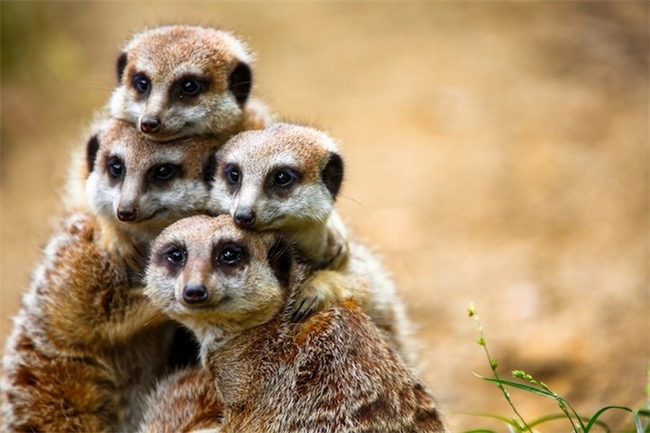
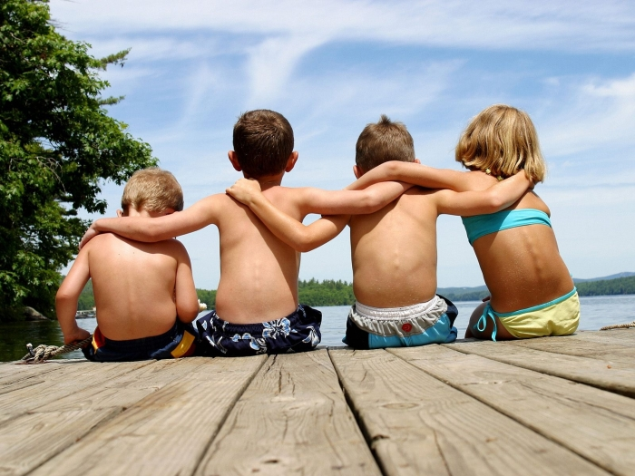
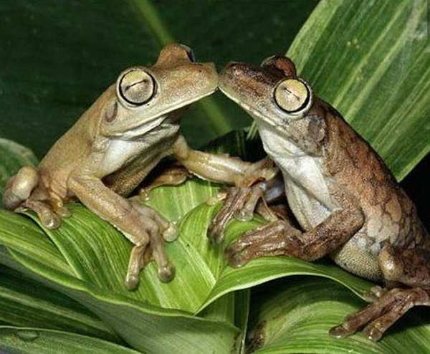
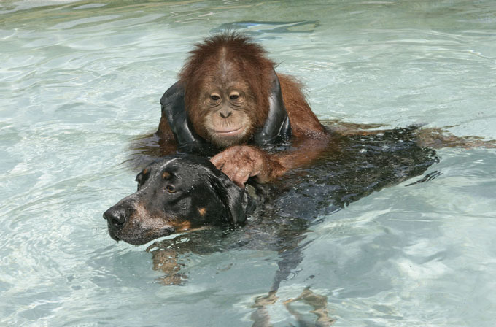
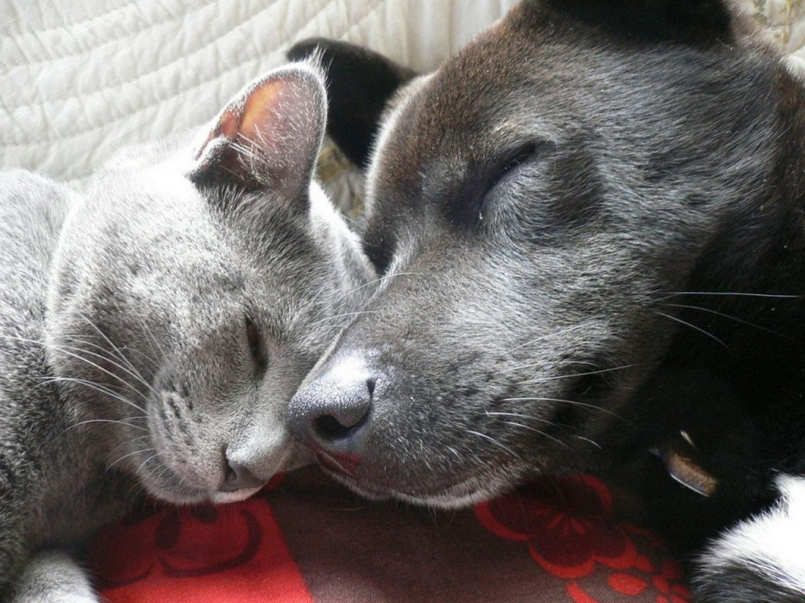
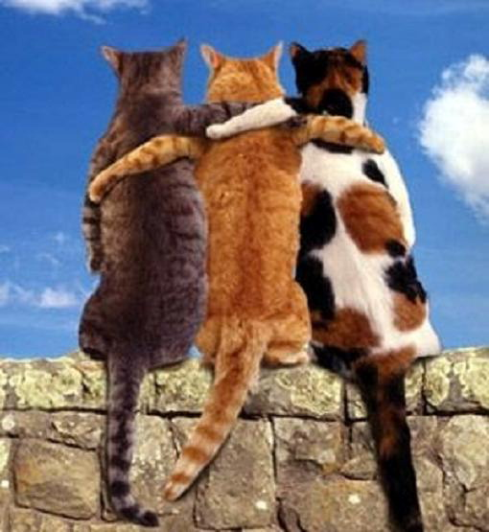
Я И МОИ ДРУЗЬЯ

Slide 2
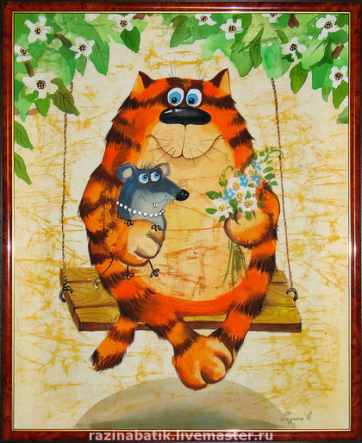
ВОПРОСЫ
1.ЧТО ТАКОЕ ДРУЖБА?
2. КОГО МОЖНО НАЗВАТЬ
НАСТОЯЩИМ ДРУГОМ?

Slide 3
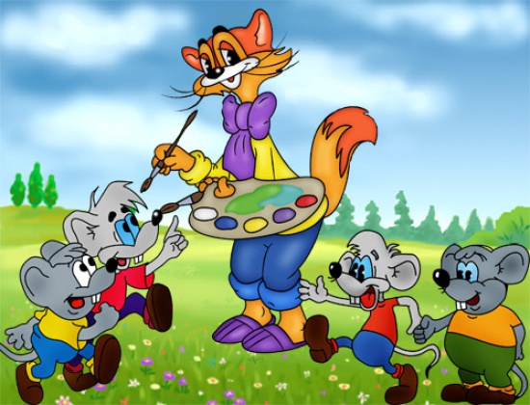
НАУЧИМСЯ
1. ОПРЕДЕЛЯТЬ ПОСЛЕДОВАТЕЛЬНОСТЬ СОБЫТИЙ В ПРОИЗВЕДЕНИИ.
2. СООТНОСИТЬ ОСНОВНУЮ
МЫСЛЬ РАССКАЗА
С ПОСЛОВИЦЕЙ.

Slide 4

БУДЕМ УЧИТЬСЯ :
1. ПОСТУПАТЬ ТАК, КАК МОЖЕТ ПОСТУПАТЬ НАСТОЯЩИЙ ДРУГ И ХОРОШИЙ ЧЕЛОВЕК.
2.ОБЪЯСНЯТЬ ПОСТУПКИ ГЕРОЕВ, ПОНИМАТЬ ОТНОШЕНИЕ АВТОРА К НИМ.

Slide 5

Валентина Осеева
Николай Носов
Эмма Мошковская
Валентин Берестов
Виктор Лунин
Николай Булгаков
Юрий Ермолаев

Slide 6
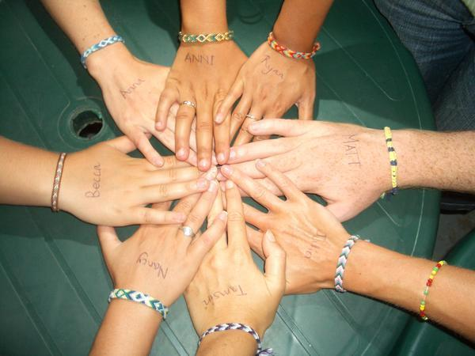
ПЛАН РАБОТЫ ГРУППЫ:
1.Прочитать части плана.
2.Собрать их последовательно (приклеить).
3.Указать название и автора.
4.Написать на какие качества настоящего друга обращает внимание автор.
5.Придумать загадку-немую картинку.
6.Подобрать подсказку-пословицу.

Slide 7
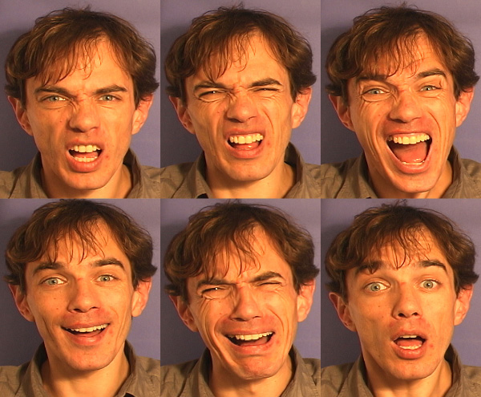
НАСТОЯЩИЙ ДРУГ, КАКОЙ ОН?
ДОБРЫЙ
СОЧУВСТВУЮЩИЙ
ОТВЕТСТВЕННЫЙ
ЧУТКИЙ
УВАЖИТЕЛЬНЫЙ
СПРАВЕДЛИВЫЙ
ВОСПИТАННЫЙ
ЧЕСТНЫЙ
БЛАГОДАРНЫЙ

Slide 8
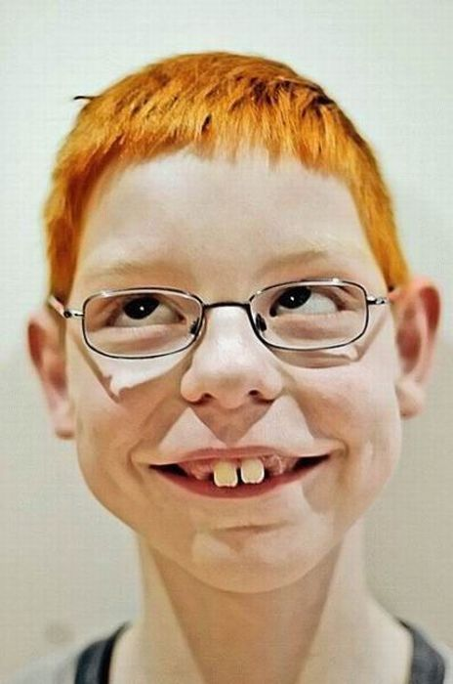
ПЛАН
1.Что случилось?(прочитайте)
2.Почему совет вредный?
3.Найдите верный ответ.

Slide 9
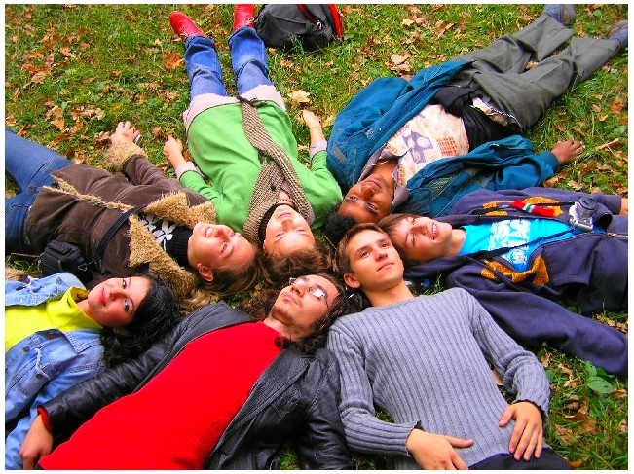
УСЛОВИЯ ДРУЖБЫ
КОНТРОЛИРОВАТЬ ЭМОЦИИ
БЫТЬ ЧЕСТНЫМ
ВОВРЕМЯ ВЫРАЖАТЬ СВОИ ЧУВСТВА
БЫТЬ ТОЛЕРАНТНЫМ

Slide 10
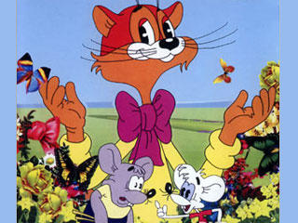
Ребята, давайте
ДОБРЫЙ
СОЧУВСТВУЮЩИЙ
ОТВЕТСТВЕННЫЙ
ЧУТКИЙ
УВАЖИТЕЛЬНЫЙ
СПРАВЕДЛИВЫЙ
ВОСПИТАННЫЙ
ЧЕСТНЫЙ
БЛАГОДАРНЫЙ
жить дружно !

Slide 11
Спасибо за внимание !

